Slide 1

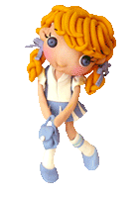


«На книжной полке»
ЗАДАЧИ:
Воспитывать бережное отношение к своему здоровью через чтение детской литературы.
Использование русских народных потешек, приговорок, пестушек при умывании, расчесывании и заплетании волос девочкам.
Заучивание стихотворений о здоровье.

